Slide 1



软件过程管理中敏捷开发的应用
版权所有 ©1993-2010 金蝶软件(中国)有限公司

Slide 2
目录
概述
原则
实践

Slide 3
概述
随着社会科技的发展，人们对于软件的需求也逐步增长，从而推动了软件产业的发展，也推动了软件过程的思想。今天，软件过程已经越来越被软件人员所认识和追捧。在软件开发过程中，如果将关注点只放在最终的产品上，不关注开发过程，那么不同的开发队伍或者开发个人可能就会采用不同的开发方式，从而导致结果无法预期，而且由于软件开发过程的不可控，使得软件危机日益严重。

Slide 4















传统的软件开发模式
分析
设计
开发
测试
部署
以预测性为原则
以文档驱动开发过程
以过程控制为核心

Slide 5

软件项目成功的定义
按时、按质量要求完成的
费用不超预算的
而且所有的特性和功能都符合原先的设计规格

Slide 6
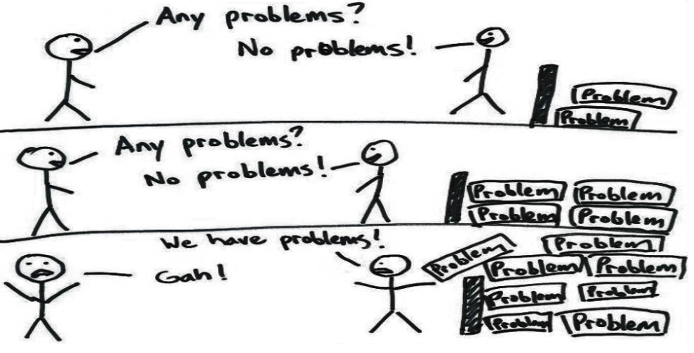
Any problems?

Slide 7
敏捷宣言
个体和交互 胜过 过程和工具
可以工作的软件 胜过 面面俱到的文档
客户合作 胜过 合同谈判
响应变化 胜过 遵循计划
精益求精 胜过 言听计从
虽然右项也有价值，但是我们认为左项具有更大的价值

Slide 8
敏捷与过程的关系
敏捷是一组价值观、原则和最佳实践，而非标准定义的过程
敏捷并不意味着随意，而是意味着精简但严格的纪律
存在多种敏捷方法体系，可融汇贯通加以应用
敏捷方法强调适应性而非预见性，在保证纪律和质量的同时，提升变更的自由度
变更
的自由
度
自由式开发
提升敏捷度
计划驱动的开发
纪律和质量

Slide 9
敏捷方法体系
Scrum
极限编程，XP Extreme Programming
特性驱动开发，FDD/Feature Driven Development
敏捷建模，AM/Agile Modeling
敏捷数据库技术，AD/Agile Database Techniques
水晶方法，Crystal
软件开发节奏，Software Development Rhythms
自适应软件开发，ASD/Adaptive Software Development
动态系统开发方法，DSDM/Dynamic Systems Development Method
精益软件开发，Lean Software Development
XBreed
探索性测试

Slide 10
原则

Slide 11
敏捷原则
敏捷原则，由《敏捷宣言》创始人提出，为不同的敏捷方法树立了一套具有支配性的通用价值观和原则
敏捷并不意味着随意，而是意味着精简但严格的纪律，强调适应性多于预见性
并非“另一种银弹”，需要通过经常的项目回顾，不断优化实践措施和效果——而这正是自组织团队和敏捷的特征

Slide 12
迭代的价值
持续获取反馈，更有可能开发出客户满意的软件
尽早解决高风险的业务和架构问题
在项目早期有效调整项目组织工作方式的能力
可以在项目中期对产品做战术性的变更
使重用变得更加容易
通过迭代早期的集成和测试尽早暴露缺陷
更充分的发挥项目组成员潜力
团队成员在过程中学习
开发过程本身也在迭代中得到改进

Slide 13
实践

Slide 14
Scrum — 角色
角色
  产品负责人 - 最大化Scrum团队的工作价值
  Scrum主管 - 确保成员都能理解并遵循过程
  开发团队 -负责具体工作

Slide 15
敏捷团队规模
  团队拥有4人
  团队成员都是多面手
    程序员、测试员、用户体验设计，等等
  团队自我组织和管理
  团队在一次迭代中是固定的

Slide 16
Scrum — 会议
发布计划会议（Release Planning Meeting）
迭代计划会议1（Sprint Planning Meeting 1）
迭代计划会议2（Sprint Planning Meeting 2）
每日站立会议（Daily Scrum Meeting）
迭代评审会议（Sprint Review Meeting）
迭代回顾会议（Sprint Retrospective Meeting）

Slide 17
敏捷成功的关键基础
关键基础
同地点驻扎 | 隔壁或同一层楼
现场的领域专家 | 每周定期的会面
短周期增量开发 | 1周、1个月甚至3个月交付一次
有经验的开发人员 | 经验丰富和一般的人员比例大于1:3
自动化测试 | 持续、每日或隔天集成

Slide 18
谢谢

